Slide 1
系统芯片SoC设计总复习

Slide 2
考试说明
6月3日下午2：00 － 4：30
150分钟
闭卷
题型
  5题选择题4×5=20分
  10题简答题8×10＝80分

Slide 3
一、集成电路历史与发展趋势
摩尔定律
  1965, Gordon Moore预测单个芯片上的晶体管数目每18~24个月会增加一倍
实际上
  单个芯片上的晶体管数目每两年增加一倍
  工作频率每两年提高一倍，现在已放慢了速度
  功耗曾经每两年提高不止一倍，现在已不再增加
    因为功率密度的增加会导致散热成本大大增加。

Slide 4
一、集成电路历史与发展趋势
摩尔定律所带来的挑战
  物理限制: 65nm工艺下，SiO₂的厚度大概是5个原子直径大小
  设计越来越复杂，不能用传统的手工方法来设计
  功耗变大，散热成为不得不考虑的问题
  电路复杂以后，产生噪声和互相干扰
  器件多了以后，互连线也随之增加，连线占用了大量的硅片面积
  互连线变长，连线上的延时增加，成为限制电路性能的主要因素之一
  芯片的规模每两年增加一倍，但设计工程师的数量并没有每两年增加一倍

Slide 5
一、集成电路设计指标
如何评价集成电路设计的好坏？
  成本
    非重复性费用（NRE)：设计时间、人力成本、掩膜费用等；一次性投入的费用，如设备、软件等
    重复性费用：硅片成本、封装成本、测试成本；和产量成正比；和芯片面积成正比
  可靠性
    高噪声容限；高增益；低输出阻抗；高输入阻抗
    希望能够接近理想的反相器的电压传输特性曲线VTC
  性能
    传播延时t_{p}，和RC成正比
  功耗
    和电容和电源电压成正比，动态功耗和开关的频率成正比

Slide 6
二、反相器
静态CMOS反相器
  噪声容限大
  无比逻辑，逻辑电平和器件尺寸无关
  低输出阻抗
  输入电阻极高
  几乎没有漏电流
如何提高静态CMOS反相器的性能
  降低电容
    包括寄生电容和负载电容
  降低等效导通电阻
    增加晶体管尺寸
    需小心自载效应
  一定范围内增加V_{DD}

Slide 7
二、反相器
反相器的功耗分布
  动态功耗
    电容充放电
    电源和地存在直流通路
  静态功耗
    二极管和晶体管的漏电流
降低静态CMOS反相器功耗的方法
  降低电压
    最为有效的方法
  减少电路翻转
    优化设计架构和电路结构
  减少物理电容
    寄生电容和负载电容

Slide 8
二、CMOS组合逻辑电路
组合逻辑电路：当前的输出只与当前的输入有关。
静态互补CMOS组合逻辑电路用NMOS做PDN， PMOS做PUN
  NMOS管产生“强零”而PMOS器件产生“强1”

Slide 9
二、CMOS组合逻辑电路
如何构建静态CMOS组合逻辑电路
  反向输出
    out = xx & xxx | xxxx
  下拉网络(NMOS)和上拉网络(PMOS)
    以输出为分界线呈对称互补关系
    晶体管数目相同,逻辑关系相反
  对于NMOS网络
    划分子模块，以“与/或”为基本运算
    与 -> 晶体管串联
    或 -> 晶体管并联

Slide 10
二、CMOS组合逻辑电路
静态互补CMOS组合逻辑的特性
  全摆幅，高噪声容限
    输出高电平-> Vdd, 输出低电平->GND
  无比电路
    输出和晶体管尺寸比例无关
  低输出阻抗
    输出和电源地总有通路
  高输入阻抗
    输入有SiO2隔离，输入电流几乎为0，直流扇出系数非常大
  静态功耗极小
    稳定状态下无电源地直流通路

Slide 11
二、CMOS组合逻辑电路
影响静态CMOS组合逻辑电路性能的几个因素
  延时和输入方式有关
    当输入A=B=1→0变化时，延时最小
    当输入A= 1→0, B=1变化时，延时最大
  延时随着扇入个数的增多而快速上升
    避免扇入大于或等于4的情况
  延时随着扇出数的增多而线性增加
    扇出应小于等于4

Slide 12
二、CMOS组合逻辑电路
降低大扇入电路的延时的方法
  逐级加大晶体管的尺寸
  调整晶体管顺序，关键路径上的晶体管靠近输出
  优化逻辑结构，减少扇入的个数

Slide 13
二、CMOS组合逻辑电路
影响静态CMOS组合逻辑电路功耗的因素
  电压摆幅
  物理电容
  翻转概率
如何降低翻转概率
  逻辑重组
    选择具有较低的开关活动性的逻辑电路结构
  输入排序
    推迟输入具有较高翻转率的信号
  均衡信号路径减少毛刺

Slide 14
二、CMOS组合逻辑电路
静态门的特点是对噪声具有稳定性，具有良好的性能以及低功耗。是最适合于一般要求的逻辑设计类型。但是对于具有大扇入的复合门，互补CMOS就其面积和性能而言代价太大。
伪NMOS结构简单，速度很快，但以减少噪声容限和增加静态功耗为代价。
传输管逻辑十分适合于实现许多特殊的电路，如多路开关和加法器这样的以XOR为主的逻辑。
动态逻辑可以实现较快和面积较小的复杂逻辑门。缺点是设计和工作比较复杂，并且由于对噪声敏感程度的增加而容易失败；需要进行周期性的刷新，于是限制了电路的最低工作频率。
当前的趋势是互补静态CMOS的运用增多。这一倾向是由于在逻辑设计层次上越来越多地运用了设计自动化工具。这些工具的重点是放在逻辑层次而不是电路层次的优化上，并且非常重视提高稳定性。另一个原因静态CMOS比其它方法更适合于按比例降低电压。

Slide 15
三、时序逻辑电路
时序逻辑电路
  输出不仅取决于当前的输入值，也取决于原先的输入值
时序逻辑电路的存储类型
  静态：基于正反馈
  动态：基于电容，降低复杂性、高性能、低功耗，抗干扰能力差，有最小刷新频率要求
锁存器
  电平触发
  正锁存器和负锁存器
寄存器
  边沿触发
  基于主从结构的上升沿触发器：由负锁存器和正锁存器构成

Slide 16
三、时序逻辑电路
寄存器的时序参数
  建立时间t_{su}：在时钟翻转之前输入数据必须有效的时间
  保持时间t_{hold}：在时钟边沿之后输入数据必须仍然有效的时间
  传播延时t_{c-q}：输入端D的数据复制到输出端Q的延时

Slide 17
三、时序逻辑电路
其他结构
  单稳结构：只有一个稳定状态，可作脉冲发出器
  非稳逻辑：无稳定状态，来回翻转，可做振荡器
  施密特触发器：快速翻转，可抑制噪声

Slide 18
三、时序
时钟的非理想化
  时钟偏差：
    时钟沿到达不同空间的时间差别;
    各个周期的偏差相同；
    不造成时钟周期的变化，只有相位的偏移；
    衡量时钟分布好坏的指标；
  时钟抖动：
    给定空间上时钟周期的变化;
    可正可负，平均值为0的随机量；
    需要严格限定抖动的范围；
    衡量时钟本身好坏的指标；
最常用的时钟分布技术
  H树形时钟分布
同步电路和异步电路

Slide 19
四、SoC架构
o
CPU
外部存储器
控制器
EMI
BUS
系统控制模块
各种接口

Slide 20
四、SoC架构 - 中断控制器
对SoC芯片中各个外设的中断进行管理，进行优先权排队，并送出Irq信号给CPU
连接在APB总线上
ARM
INTC
IRQ1
IRQ2
nIRQ
IRQN
0x1C
FIQ
0x18
IRQ
中断
产生
0x14
(Reserved)
内
部
中
断
0x10
Data Abort
ARM7TDMI
程
序
执
行
中
断
服
务
0x0C
Prefetch Abort
INTC
0x08
Software Interrupt
外
部
中
断
0x04
Undefined Instruction
0x00
Reset
中断
返回
Vector Table

Slide 21
四、SoC架构 - 中断控制器
中断控制器
  挂在APB总线上
  对外部中断、内部中断、软件强制中断进行管理，送出IRQ信号给ARM
  设计时考虑接口信号和寄存器的设计
    APB接口信号
    中断源信号
    送给ARM的IRQ、FIQ信号

Slide 22
四、SoC架构 - 中断控制器
中断控制器产生IRQ中断送给ARM的过程
  外设产生的内部中断
    外设的中断允许寄存器
    外设中断屏蔽寄存器
  与GPIO口复用的外部中断
    GPIO的管脚方向、管脚模式、中断触发类型
  软件强制中断
  INTC
    原始中断状态寄存器
    中断允许寄存器
    中断屏蔽寄存器
    中断优先级寄存器
    最终中断状态寄存器
    送出IRQ信号给ARM

Slide 23
四、SoC架构 - 中断控制器
ARM处理中断的过程
  执行完当前指令后PC指向0x18
  跳转指令跳转到IRQ中断服务程序
    保存现场
    调用C编写的中断服务程序
    恢复现场
    恢复PC

Slide 24
四、SoC架构 – RTC和Watchdog
RTC对SoC中锁相环或者外部晶振的32.768kHz的时钟进行计数；产生时、分、秒三种中断；送给中断控制器；中断控制器进行优先权排队后送给CPU；CPU执行中断服务程序；在中断服务程序中判断中断源，并更新系统的实时时钟。
WATCHDOG
  作用：提供防止系统失败的一种保证措施，通过软件间隔的对WATCHDONG 进行服务，确保系统工作正常。
  特征：提供reset系统；提供watchdog中断
软件访问
看门狗
软件未能及时
访问看门狗
软件访问
看门狗
开始
时间流
watchdog周期
（可配置）
产生中断
或者
复位系统

Slide 25
四、SoC架构 - DMAC
数据传送的方式：
  查询传送： 简单实用，效率较低；
  中断传送：每次传送需要大量额外时间开销 ；
  DMA传送：DMA数据传送是一种完全由硬件执行数据交换的工作方式；数据交换不经过CPU而直接在存储器之间以及存储器和外设之间进行。实现了一个memcpy的功能和赋值的功能；DMA方式一般用于高速传送成组的数据
外 设
存 储 器
AC97
SDRAM
eSRAM
UART
DMAC
USB
NOR
FLASH
NAND
FLASH
MMC
外设
存储器

Slide 26
五、AMBA总线
AMBA简介
  AMBA2.0：AHB、ASB、APB
AHB的组成部分
  AHB master、AHB slave、AHB arbiter、AHB decoder
APB的组成部分
  AHB2APB bridge、APB slave
AHB信号
  HCLK、HRESETn、HADDR、HTRANS、HWRITE、HSIZE、HBURST、HWDATA、HSELx、HRDATA、HREADY、HRESP

Slide 27
五、AMBA总线
AHB传输的两个阶段
  地址周期、数据周期
当前传输的状态HTRANS
  IDLE、BUSY、NOSEQ、SEQ
猝发传输类型HBURST
  SINGLE、INCR（如何开始一次新的INCR传输？）
  Burst传输不可跨越1K边界
HSEL
  由AHB decoder通过地址映射给出
AHB slave响应信号：
  HREADY传输完成、HRESP传输响应（OK、ERROR、RETRY）
  AHB slave短时间无法响应？长时间无法响应？

Slide 28
五、AMBA总线
32bit小印第安序数据总线的有效字节
AHB仲裁信号
  HBUSREQ、HGRANT、HMASTER
  主设备x可控制总线的条件
AHB master、AHB slave、AHB arbiter、AHB decoder的接口信号
AHB Lite

Slide 29
五、AMBA总线
APB信号
  PCLK、PRESETn、PADDR、PSEL、PENABLE、PWRITE、PRDATA、PWDATA
APB slave的地址映射
APB传输
  Always two cycle transfer: Setup cycle、enable cycle
  No wait cycle and response signal
APB bridge和APB slave的接口信号

Slide 30
六、存储子系统
常用存储器的特点
  读写存储器：SRAM、SDRAM、DDR SDRAM
  非易失读写存储器：NOR FLASH、NAND FLASH
  Cache和SPM的比较？
读出时间？写入时间？读/写周期时间？
“存储墙”问题？
如何提高存储子系统的性能？

Slide 31
六、SoC中存储系统层次性结构
嵌入式处理器核（寄存器）
每bit价格降低
容量增大
存取时间增大
访问频度降低
存取能耗增大
紧密耦合存储器TCM
芯片级
片上SRAM
Cache
片外SDRAM、SRAM
板级
FLASH及其他非易失存储器

Slide 32
六、外部存储器控制器
EMI IP的设计
接口信号
  AHB Slave接口信号
  输出给SRAM的控制信号
寄存器设计
  片选配置寄存器

Slide 33
六、外部存储器控制器
子模块设计
  总线接口模块
    处理AHB接口信号
    区分寄存器操作、存储器操作
  SRAM接口模块
    根据FSM的控制输出相应的信号给SRAM
    匹配总线位宽和SRAM位宽
  SRAM状态机：
    处理有效的存储器操作
    考虑各种传输类型
      Burst长度、数据位宽、读/写
    控制输出信号的时序

Slide 34
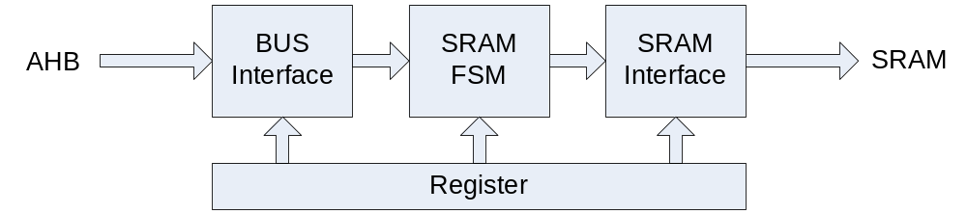
六、SRAM控制器结构
SRAM FSM
  Idle状态
  读数据准备状态
  读数据状态
  写数据准备状态
  写数据状态

Slide 35
七、芯片验证
为什么要进行芯片验证
进行SoC芯片验证的三种传统方法
  RTL级软件仿真
    灵活性好，可观察每个信号
    速度慢
  FPGA验证
    速度快
    灵活性差
  形式验证
    覆盖率为100％
    不能进行功能验证
系统级软硬件协同验证技术
  可在系统设计早期进行嵌入式软件的开发

Slide 36
八、ESL设计
一个功能强大的建模工具，可以生成虚拟的硬件平台，用于：
  早期的SoC体系架构设计
  在芯片未流片之前验证系统（软件+硬件）的功能

Slide 37
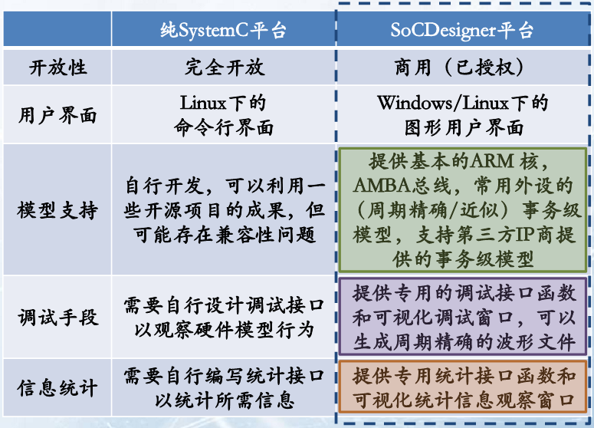
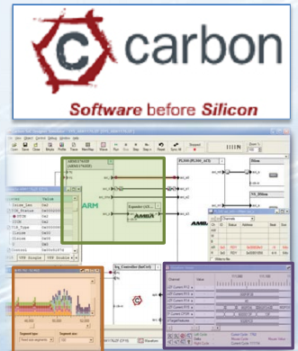
八、ESL设计 - SoC Designer
SoC Designer曾是ARM公司RealView CREATE产品家族的一员，用SystemC模型来做系统架构分析的工具。2008年ARM公司与Carbon公司签订协议，Carbon公司将负责SoC Designer工具未来的开发、支持和销售。

Slide 38
九、可重构计算
SoC系统为了实现多种功能，传统做法需要增加特定程序的硬件加速器，因此对芯片的通用性提出更高的要求。
…
可重构处理器
ARM A9
2D/3D
Graphic
Engine
ISP
Video
Codec
Engine
GPS
Baseband
Engine
WiFi
Baseband
Engine
GSM/CDMA
Baseband
Engine
Bus Matrix
Memory
DMA

Slide 39
九、可重构计算与通用/专用计算的比较
可重构计算
100-1000
通用计算
专用计算
10-100
能效(单位:MOPS/mW)
专用集成电路ASIC
1-10
可重构处理器
可编程DSP
0.1-1
通用处理器GPP
不灵活
部分灵活
充分灵活
灵活性(适用范围)

Slide 40
十、SoC低功耗技术
功耗的来源
  动态功耗：switching power, internal power
  静态功耗:leakage power
各种低功耗技术
  门控时钟技术

